Slide 1
情報セキュリティーポリシーの策定の手順
1
策定の組織決定（責任者、担当者の選出）
2
目的、情報資産の対象範囲、期間、役割分担などの決定
3
策定スケジュールの決定
4
5
基本方針の策定
6
情報資産の洗い出し、リスク分析とその対策
対策基準と実施内容の策定
情報セキュリティポリシーの策定｜国民のためのサイバーセキュリティサイト (soumu.go.jp)

Slide 2
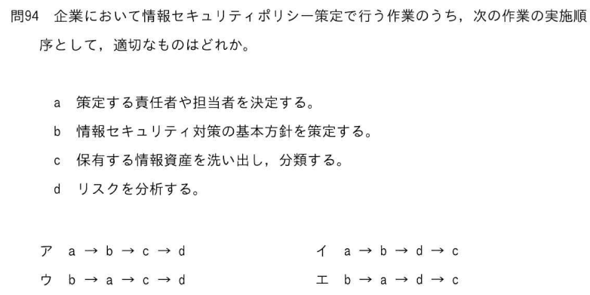
令和6年

Slide 3
令和6年

Slide 4
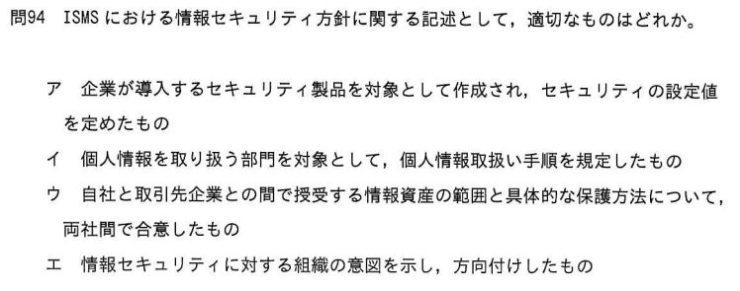
令和5年

Slide 5
令和5年
⇒ セキュリティーポリシーの設定文書
⇒ 個人情報保護方針
⇒ 秘密保持契約

Slide 6
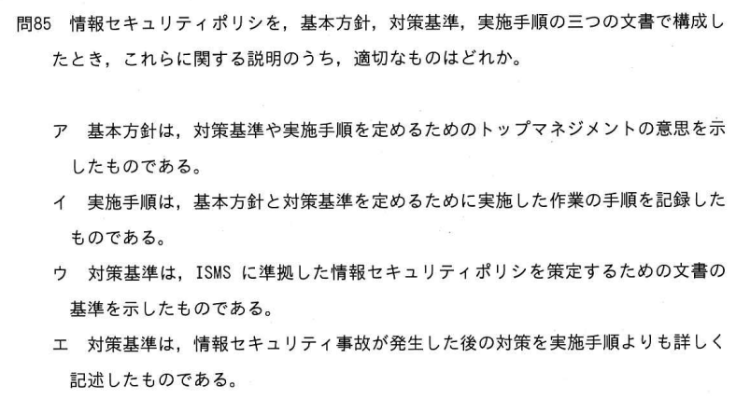
令和4年

Slide 7
令和4年

Slide 8
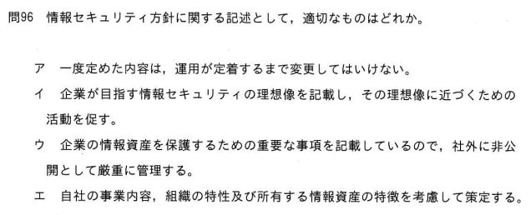
令和3年

Slide 9
令和3年
⇒ 実現する

Slide 10
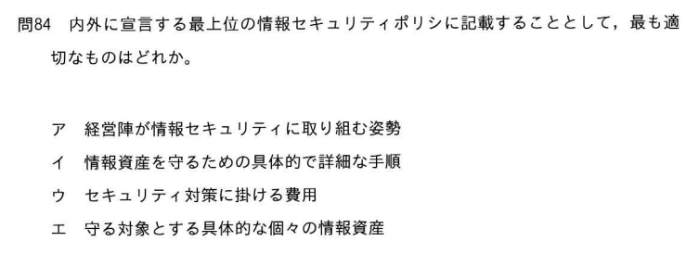
令和元年 秋季

Slide 11
令和元年 秋季
⇒ 実施手順
⇒ 予算
⇒ 情報資産管理台帳

Slide 12
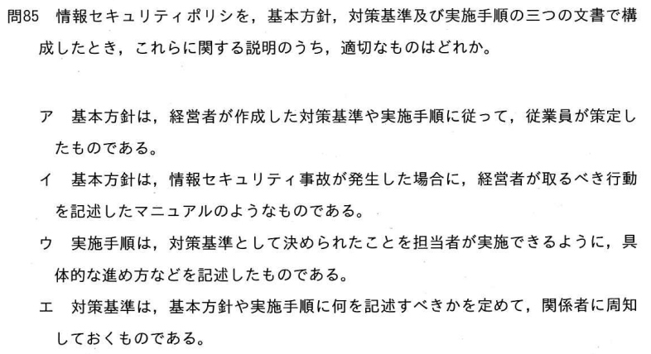
平成31年 春季

Slide 13
平成31年 春季
⇒ 経営者
⇒ 基本方針

